Slide 1
すばる共同利用係からの連絡
すばるユーザーズミーティング（2014年1月21日：国立天文台・大セミナー室）
Information from Subaru Open Use Team
竹田洋一
（ハワイ観測所三鷹）
すばるS14B期公募スケジュール
事前連絡等の観測に至る手続きについて
共同利用観測参加者資格の明確化
共同利用観測者旅費支給規定の見直し
Most of the slides of this presentation are prepared in Japanese

Slide 2
すばるS14B期公募スケジュール
Timeline of Subaru S14B Call for Proposals
2月上旬 公募受け付け開始
3月7日(金)正午（日本時間） ノーマル/インテンシブ提案受付 〆切
4月11日(金)正午（日本時間） サービス提案受付 〆切
5月7-8日 採択会議
6月初旬 採否結果通知・スケジュール公開
Early February: Opening of S14B Subaru Call for Proposals
March 7 (Fri: JST noon): Deadline of Normal/Intensive Program Proposals
April 11 (Fri: JST noon): Deadline of Service Program Proposals
May 7-8 (JST): Time Allocation Committee
Around the beginning of June: Notification of the Selection Results

Slide 3
観測までの手続きについて
Procedures to Be Carried Out in Advance of Observation
[観測チームメンバーの連絡と確定（必ず一ヶ月前までに）]
１．観測者事前連絡（PIが代表して）
  各観測者について所定の情報「氏名、アドレス、所属機関、身分、プロポーザルにlistedか？、旅費支給希望有無」を連絡
  プロポーザルnon-listedの追加観測者がある場合は事前連絡に先だって追加観測者申請書を提出して承認を受けておく
２．航空券の手配と渡航準備（観測者各人別々に）
３．ハワイ観測所へ来訪申請提出（観測者各人別々に）
  現在はメール・FAXベースで行っているが近い将来にwebフォームを用いたオンライン化に移行する予定
４．機器担当SAにコンタクトして観測打ち合わせ（PIから）
[それで問題なく受け入れられたら]
（）
[渡航・観測へ]

Slide 4
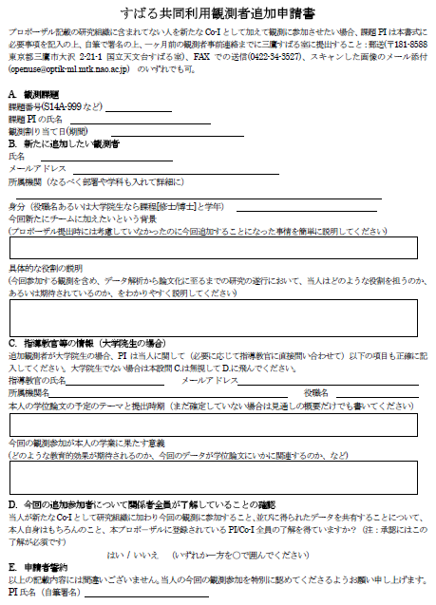
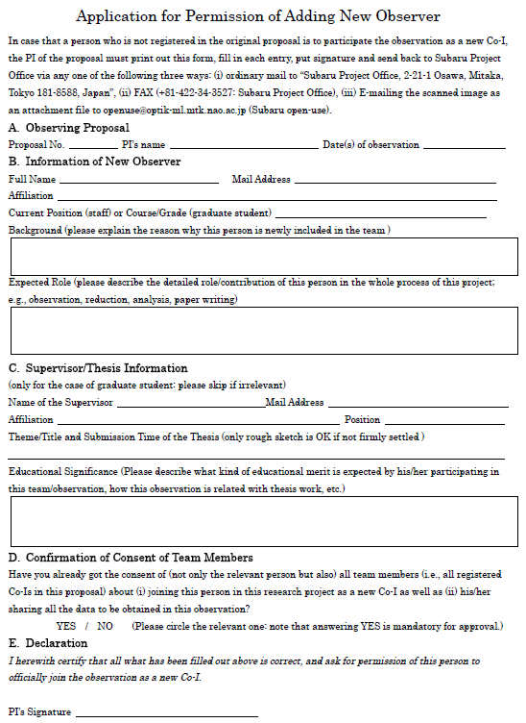

Slide 5
共同利用観測に関する基本理念
Basic Concepts on Subaru Open Use Observations
大学共同利用機関である国立天文台のすばる望遠鏡は天文学の研究を行うための共同利用観測施設
共同利用観測者として認められるのは天文学の研究者（あるいはそれに準ずるとみなされる者）に限られる
その研究目的の観測を遂行させるため最低限必要な人員の旅費は国立天文台から支給する

Slide 6
共同利用観測参加者資格の明確化
Qualifications for Subaru Open Use Observers
これまで「原則としてプロポーザルに登録されているPI/CoI」としていただけ
→ しかし「例外を認めてほしい」というケースが最近急増
→ それに対応した手続きを今回明確化
また基本的な資格である「研究者」についても具体的にしていなかった
→ 改めてはっきりとした定義を行うことにした
共同利用観測者資格その１： （広い意味の）研究者であること
(1) 大学・研究機関勤務の常勤・非常勤スタッフで天文学や宇宙科学（或いは関連分野）の研究に携わっている者
(2) (1)に属する研究者を指導教官として学業に従事している修士・博士課程の大学院生（注：学部学生は含まない）
(3) それ以外でも実質的に研究者あるいは同格とみなされる者（例：理系の修士や博士の学位を持っている、プロポーザルのPIである、査読論文の著者になったことがある、など）
共同利用観測者資格その２： 研究チームメンバーであること
(i) 採択されたプロポーザルにPIあるいはCo-Iとして登録されている者
(ii) あるいはPIが追加観測者申請書を提出して追加メンバーとして承認された者
観測者は1と2の両方を満たす者とする
1
2

Slide 7
旅費支給枠の見直しについて
On the Allowance of Travel Expenses for Japanese Open-Use Observers
観測者旅費は観測遂行に最低限必要な観測者に支給するもの
現行：１課題当たり３名まで支給する
対象：日本から渡航する国内機関所属の研究者のみ
但し外国滞在のポスドク・大学院クラスの若手日本人には特別に配慮
最近明らかになってきた問題点
本来の旅費支給対象（観測遂行のために必要不可欠な人員）にそぐわない観測者が増えてきている
つまり最近目に付く３人目のnon-listed観測者（ほとんどは学生）
観測者が３人行くチームは相当の割合でこのケースである
これは（観測の為の実際の戦力と言うよりも）むしろ「当人に観測を体験させたい」という教育的目的が主と推察される
３人までの旅費枠を余らせずになるべく活用したいとの意図か

Slide 8
参考：S13B期前半の観測チーム構成：11月13日時点
Constituent of Observers Team
(1st half of S13B Semester)
S13B-089 3名 (1 staff + 1 student + 1 ***NON-LISTED*** student)
S13B-010 2名 (2 staffs)
S13B-140 2名 (2 PDs)
S13B-129 3名 (1 PD + 2 ***NON-LISTED*** students)
S13B-008 3名 (2 staffs + 1 student)
S13B-143 3名 (1 staff + 1 PD + 1 ***NON-LISTED*** student)
S13B-042 3名 (1 PD + 1 student + 1 ***NON-LISTED*** student)
S13B-009 3名 (1 staff + 1 PD + 1 ***NON-LISTED*** student)
S13B-085 1名 (1 PD)
S13B-141A 3名 (2 PDs + 1 ***NON-LISTED*** student)
S13B-086 3名 (1 staff + 1 PD + 1 student)
S13B-120 3名 (1 staff + 1 PD + 1 student)
S13B-141B 3名 (2 PDs + 1 student)
S13B-019 2名 (1 staff + 1 PD)
S12B-045I 2名(1 staff + 1 student)
S13B-004B 4名 (1 staff + 1 student + 2 ***NON-LISTED*** students) (Keck)
S13B-088 1名 (1 PD) (Keck)
S13B-052 3名 (3 staffs)
S13B-103 2名 (2 staffs) [cancelled]
S13B-079 3名 (1 PD + 1 student + 1 ***NON-LISTED*** student) [cancelled]
S13B-071 3名 (1 staff + 2 ***NON-LISTED*** students) (Keck)
S13B-150 3名 (1 staff + 1 PD + 1 student) (Keck)
S13B-119 2名 (1 staff + 1 student) (Gemini)
S13B-029 3名 (1 staff + 2 students) (Keck)
S13B-004A 3名 (1 staff + 2 ***NON-LISTED*** students) (Keck)
S13B-041 2名 (1 staff + 1 student)
S13B-095 1名 (1 PD)
S13B-106 2名 (1 PD + 1 student)
S13B-128 3名 (1 staff + 2 PDs)
S13B-151 2名 (1 PD + 1 ***NON-LISTED*** student)
S13B-115 3名 (2 PDs + 1 student)
S13B-018 3名 (1 staff + 1 student + 1 ***NON-LISTED*** student)
S13B-022 3名 (2 staffs + 1 ***NON-LISTED*** student)
S13B-059 4名 (2 staffs + 2 PDs)
S13B-115A 3名 (2 PDs + 1 student)
S13B-115B 2名 (1 staff + 1 PD)

Slide 9
3名（または4名）のチームの半分以上がnon-listed学生を含めている
プロポーザル登録正規PI/Co-Iだけで構成されるチーム
件数
プロポーザルに入っていないnon-listed学生を加えたチーム
観測チームのメンバー数
S13B期前半のデータに基づく統計
Statistics Based on the Data in the1st half of S13B Semester

Slide 10
実地体験が主たる目的の観測者について
Young Students Participating Observations Mainly for Educational Purposes
この種の教育目的で若い学生が新たにチームに加わって観測参加することは将来のユーザー育成のために有意義だろうからそのこと自体は問題ではない
しかしそのためにハワイ観測所が支給する共同利用観測旅費が用いられるのは本来の趣旨から逸脱している
むしろ３人目がこの目的の場合は、その旅費は当人の所属する大学側が用意して来ていただくのがより理に適っているだろう
また旅費ルールが制定された共同利用開始初期と比べ、現在観測所の運営経費は大幅に減少しており、今後はますます厳しくなることが予想される
現行の３名までという旅費支給枠は見直す時期が来ている

Slide 11
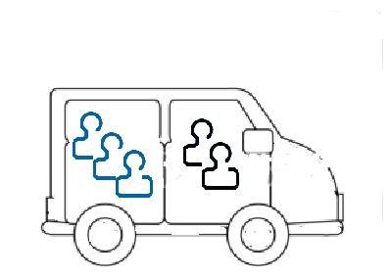
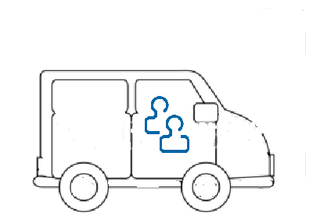
共同利用観測遂行に必要な観測者は何名？
How Many Visitor Observers Are Required for Observations?
すばるビジター観測者の最も重要な役割：観測の指揮
（実際に手を動かすのはサポートアストロノマーなど観測所員）
研究目的を最大限発揮すべく的確な指示を与えるのが主な役割
また天候などの状況変化に際してどう対処するかの判断も重要
この意味でPI１名だけでも可能だが、いざという場合（体調不良など）に備えてPIの代行が務まる人がもう１名加わって計２名いれば多くの場合万全だろう
現場のＳＡからも「観測は基本的に2名で十分」との見解が出ている
ただ場合によってはどうしても３名が必要な特別な観測が出てくる可能性も否定できないのでその配慮も必要
参考：すばる共同利用と岡山188cm鏡共同利用の両ケースの比較
すばる：3名まで支給
岡山：2名まで支給
ビジター観測者
ビジター観測者
観測をサポートしてくれるSAとオペレータ
観測所のサポートは無し

Slide 12
新たな共同利用観測旅費支給規定（案）
Proposed New Rule of Travel Expenses for Open-Use Observers
現行の３名から１名減らす
◎原則として１課題当たり最大２名までに旅費を支給する
◎ただし２名では不足で観測遂行にどうしても３名が必要な場合は以下の条件で特別にもう１名分を支給する
(1) 「２名の観測者では不十分で３名の参加が不可欠である」旨の具体的根拠を記述した理由書を（ＰＩが）提出して承認を受けること
(2) 観測が終わった後に、「実際はいかなる観測状況でどのように働いたか」を記した報告書を（３人目の観測者が）提出すること
柔軟性を持たせる
できれば2014年8月から始まるS14B期から実施したいと考えている
なお、受け入れる観測者の数については従来の規則を踏襲する
  １課題当たり３名までは基本的に無条件で認める
  それ以上の４名などを希望する場合は、もし現場が受け入れ可能であれば認める

Slide 13
まとめ (1)
Summary (1)
S14B期公募 2月上旬受け付け開始
締め切りは3月7日（Normal/Intensive）と4月11日（Service）
PIは観測1ヶ月前までに事前連絡を行い所定の必要情報を伝える
Non-listed観測者は追加申請書を提出して承認を受けておく
その確認がすんでから各人渡航準備を始め、来所申請書を提出
今度から共同利用観測者の資格を明確にした
「（広い意味での）研究者」かつ「研究チームメンバー」であること
研究者とは「大学・研究機関のスタッフ、大学院学生、それ以外でも同等以上の研究実績をもつ者」
研究チームメンバーとは「プロポーザルに記載登録されている者、あるいはnon-listedでも追加申請を出して承認された者」

Slide 14
まとめ (2)
Summary (2)
旅費支給の人数を現行の「1課題当たり最大3名まで」から1名減らして「1課題当たり最大2名まで」に変更したい
ただし「どうしても2名ではマンパワーが不足して観測遂行に支障を来たす」という特別な場合は、具体的な理由書（＋事後の報告書）の提出という条件の下に3人目の旅費を支給する
  昨今顕著に見られる傾向（3人目は主として体験目的であろうnon-listedの学生が多い：本来の旅費支給対象にそぐわない）
  公平に見て観測遂行には2名の観測者で十分
  加えてすばるの運営経費が昨今ますます厳しい状況になっているという背景も更なる動機
但し、受け入れる観測者の数については従来のルールを変えずにそのまま踏襲する
  １課題当たり３名までは基本的に無条件で認める
  もしそれ以上を希望する場合は応相談

